Slide 1
Harmonická analýza a syntéza
Grafická metoda řešení
FFT

Slide 3
FFT
Rychlá Fourierova transformace
Fast Fourier Transform
Fourierova transformace se provádí na určitém časovém úseku signálu.
Ten nemusí odpovídat době periody signálu.
Pokud časový úsek pro transformaci odpovídá periodě, je výsledkem Fourierova řada.
Fourierova řada je tedy speciálním případem Fourierovy transformace.

Slide 4
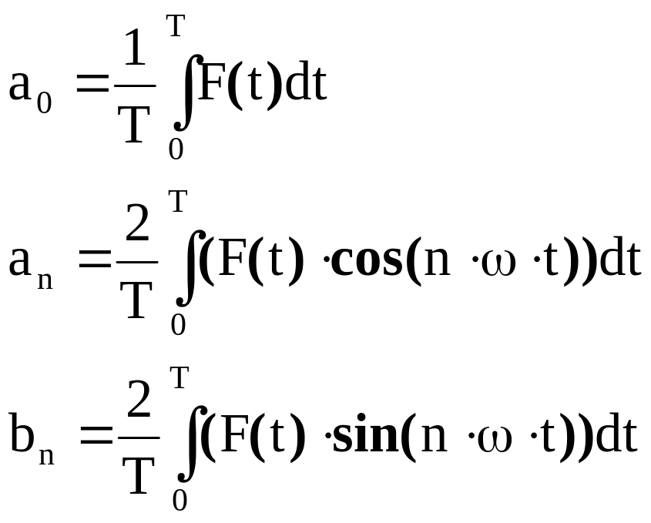
Spojitá Fourierova transformace
Je obdobou matematické metody pro výpočet koeficientů Fourierovy řady.

Slide 5
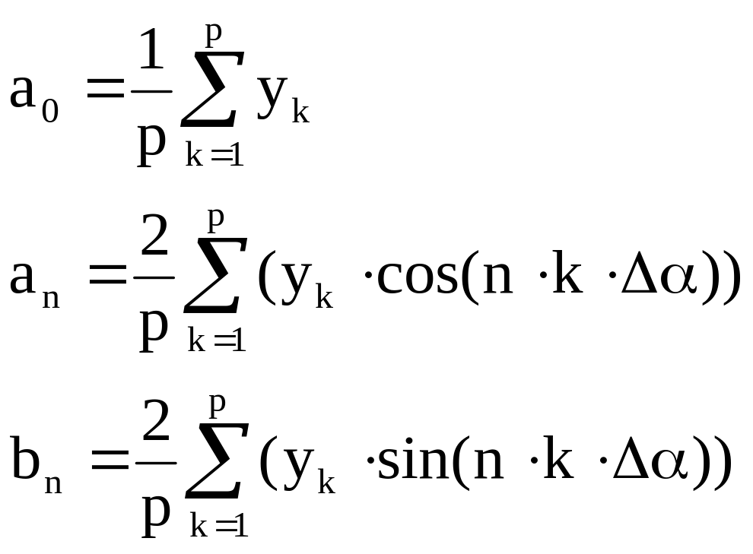
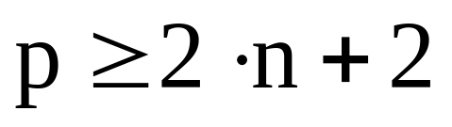
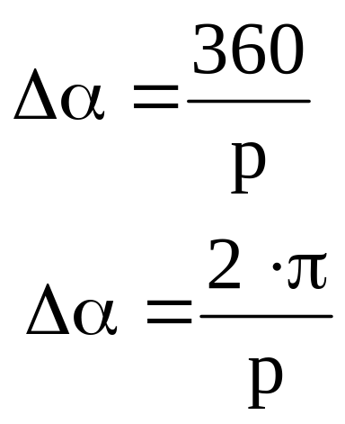
Diskrétní Fourierova transformace
Je obdobou numerické metody pro výpočet koeficientů Fourierovy řady.

Slide 6
Diskrétní Fourierova transformace
Transformovaný časový úsek T se rozdělí na
N úseků.
Hodnoty funkce v koncových bodech těchto úseků se použijí pro výpočet amplitud příslušných složek.
Frekvence těchto složek se však nevztahují
k periodě signálu, ale k použitému časovému úseku T.

Slide 7
Rychlá Fourierova transformace
Algoritmus výpočtu diskrétní Fourierovy transformace
Umožňuje snížit počet prováděných dílčích výpočtů a tím celý výpočet značně zrychlit.
Úspora času je zvláště zřetelná u velkého počtu vzorků.
Pro dosažení optimálního času výpočtu se měřený úsek dělí na počet stejných úseků, jejichž počet je roven právě mocnině 2 (např. 512 nebo 4098).
Výsledkem transformace bude počet harmonických (odvozených od daného intervalu), který je polovinou počtu úseků (vzorků).

Slide 8
Rychlá Fourierova transformace
Příklady použití FFT:
  rozeznávání řeči
  digitální kódování akustických signálů pro snížení datového toku při digitálním přenosu
  potlačení maskovaných frekvenčních složek pro snížení datového toku
  monitorování vibrací strojů
Na principu FFT pracují frekvenční - spektrální analyzátory signálů

Slide 9
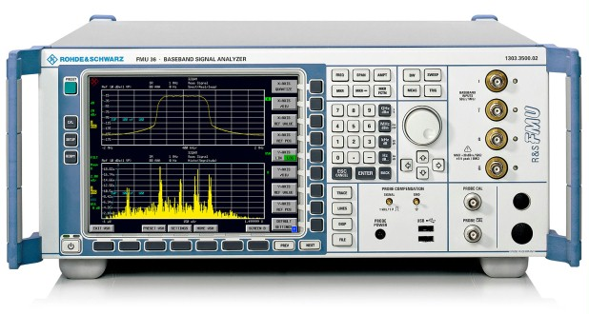
Frekvenční signálový analyzátror

Slide 10
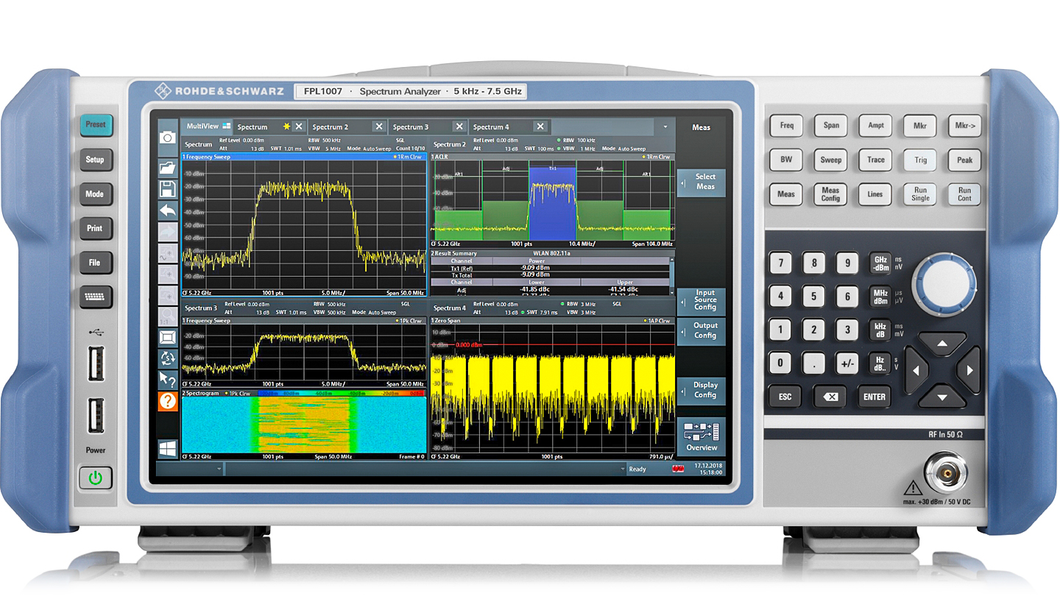
Frekvenční signálový analyzátror

Slide 11
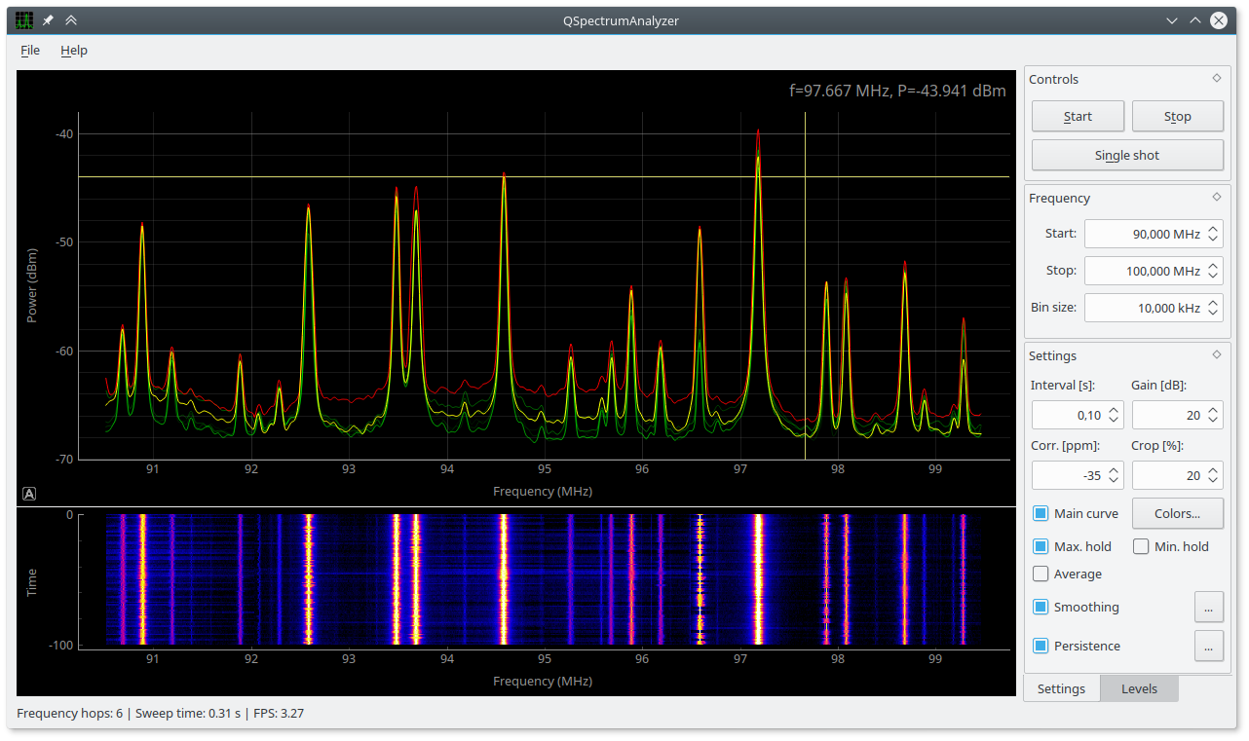
Frekvenční signálový analyzátror

